Slide 1
Radiological state waters and ice of zones
formation transboundary rivers of Central Asia (through disequilibrium uranium)
Tamara Tuzova
Head research officer
Institute of Water Problems and Hydro Power
National Academy of Sciences of the Kyrgyz Republic, Bishkek
tv_tuzova@mail.ru
Tel. +996 312 323 728; +996 555-44-09-10
International Conference "Current and Future State of Water Resources and Environmental Problems in Central Asia" June 24-26, 2019 Bishkek

Slide 2
As a result of increasing water use, the resources of transboundary rivers have become a topic of international debates and serious disagreements.
Climate change and glacier degradation will inevitably lead to a serious decline in water resources, which will worsen relationships between governments that use transboundary waters.
It has become necessary to estimate the amount of available water resources in transboundary mountain river basins in Central Asia. These are: Chy (KR and KZ), Sary-Dzhas (KR and PRC), Pjandzh (RT and Afghanistan) and Kyzylsu (KR and RT). The areas that feed into these rivers are located in KR and RT, while the resources themselves are predominantly used by neighboring countries.

Slide 3
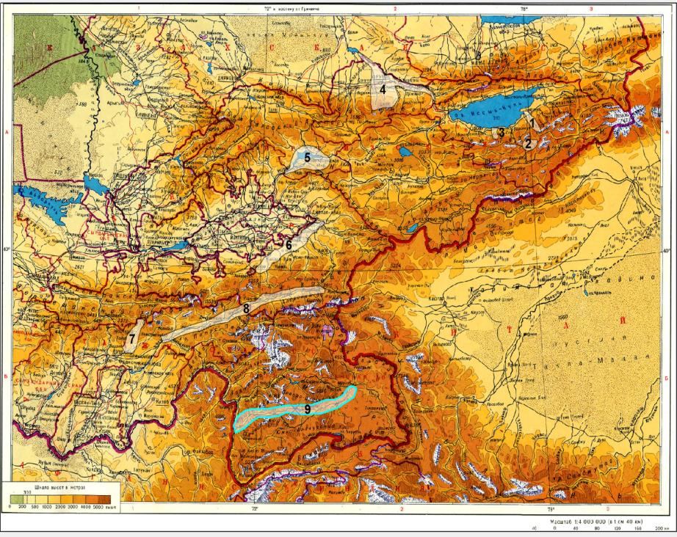

Slide 4
Using these river basins as examples, we demonstrated the possibilities and prospects of using the ratio of even uranium isotopes as a natural indicator for determining the genesis of surface-and-groundwater, forecasting outbreaks of high mountain lakes, assessment of ice components in stream runoff, clarification of the distribution of water resources and control over radiological pollution of mountain rivers.
Notes:
4

Slide 5
Waters of atmosphere precipitation have extremely law concentration of uranium
(10⁻⁷ p/pb) and equilibrium ratio of its isotopes
γ = ²³⁴U/²³⁸U =1,02±0,02.
Water from melting subsurface ice has a higher content of uranium C = (2 - 20).10-6 g/l and non-equilibrium ratio of γ by up to 15-20%.
In glaciers uranium content is greater than in atmosphere precipitation but less than in the buried ice, and γ there slightly deviates from equilibrium.

Slide 6
Waters of mountain rivers are formed mainly by atmosphere precipitation, melting ice and groundwater.
The isotopic composition of uranium in the rivers depends on water-bearing materials and is a reliable natural mark for waters of the region, remaining constant with unchanged hydrological conditions for decades, but can vary significantly for different areas.
This allows the study of the isotoрic composition of uranium to be used to estimate the proportion of each genetic component of river runoff and study its relative distribution throughout the river basin.
Notes:
6

Slide 7
The availability of at least one reliable hydrological post in the basin enables us, for the period of isotopic testing, to calculate all elements of the basin water balance. This is shown on the examples of the Chu ,Sary-Dzhas, Chon- Kyzylsu, Ala-Archa (Northern Tien-Shan), Pjandzh, Kyzylsu, Vachsh, Varzob (Pamir) river basins.
Earlier, uranium-isotopic methods used on the basins of the Sary-Dzhas and Pjandzh rivers were published. Newer results, made over the last two years, follow.
Notes:
7

Slide 8
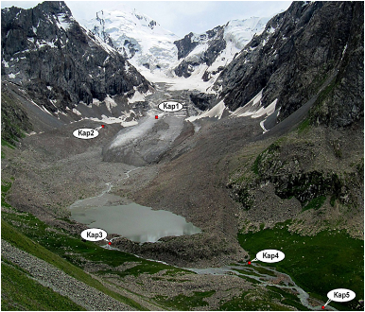
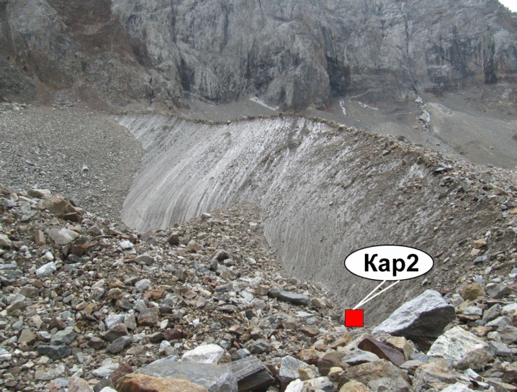

Slide 9
Изотопы урана в приледниковых водах Чон-Кызылсу
)
Шифр проб - год отбора | Место отбора | Координаты | Высота м | 234U/238U | CU.10—6 , г/л
Кар1-15 | Молодой лед ледника Карабаткак | N42о09’14.82 E78o16’08.95 | 3500 | 1,00±0,04 | 0,17±0,04
Кар2-15 | Старый лед ледника Карабаткак | N42о09’22.50 E78o16’10.55 | 3385 | 1,05±0,05 | 0,32±0,05
KZS19-16 | Лед с поверхности ледника Карабаткак | N42о09’14.8 E78o16’08.95 | 3387 | 1,29±0,17 | 0,14±0,04
KZS20-16 | Озеро Карабаткак | N42о09’32.50 E78o16’13.55 | 3383 | 0,84±0,07 | 0,40±0,06
KZS6-16 | Ручей с ледника Айлама | N42о11’58” E78o11’48” | 2610 | 0,99±0,09 | 0,20±0,03
KZS21-16 | Р.Кашкатор перед р.Айлама | N42о14’10.4 E78o14’15.30 | 2942 | 1,00±0,08 | 0,36±0,06
KZS3-16 | Р. Чон-Кызылсу перед р.Кашкатор | N42о11’04 E78o12’30 | 2600 | 1,17±0,17 | 0,43±0,14
Средневзвешенное для приледниковых вод Чон-Кызылсу |  |  |  | 1,03±0,03 | 0,2±0,1

Slide 10
Изотопы урана и генетический состав вод бассейна р.Чон-Кызылсу
Шифр проб-год отбора | Место отбора | Коор­динаты | ²³⁴U/²³⁸U | C_{U} ,10⁻⁶г/л | Генетический состав вод
 |  |  |  |  | Ледниковый | Глубокой циркуляции | Активного водообмена
2015-2018 | Среднее для ледниковых вод (табл.1) |  | 1,03±0,03 | 0,2±0,1 | 100 | - | -
#'KZS-3-16 | Р. Чон-Кызылсу выше метеостанции | N42º11’04 E78º12’30 | 1,2±0,2 | 0,5±0,1 | 90 | 5 | 5
#'KZS-4-16 | Р. Кашкатор,устье | N42^{о}12’24” E78º11’24” | 1,11±0,04 | 4,3±0,2 | 40 | - | 60
#'KZS-5-16 | Р.Чон-Кызылсу после слияния с Кашка-Тор | N42^{о}12’28” E78º11’24” | 1,10±0,05 | 3,7±0,2 | 50 |  | 50
#'KZS-6-16 | Приток правобережный | N42^{о}31’47” E74º31’41” | 1,18±0,12 | 0,64±0,07 | 86 | 7 | 7
#'KZS-7-16 | Р.Чон-Кызылсу передпра­вобережным притоком. | N42^{о}12’47” E78º10’52” | 1,12±0,07 | 3,08±0,20 | 55 | 5 | 40
#'KZS-8-16 | Второй правобережный приток р.Чон-Кызылсу. | N42^{о}13’13” E78º10’32” | 1,64±0,14 | 1,08±0,10 | 61 | 34 | 5
#'KZS-9-16 | Третий правобережный наибольший приток | N42^{о}13’18” E78º10’06” | 1,92±0,14 | 0,87±0,07 | 62 | 38 | -
#'KZS-11-16 | Р.Чон-Кызылсу выше Джилису | N42^{о}13’16” E78º10’05” | 1,38±0,13 | 0,71±0,09 | 80 | 5 | 15
#'KZS-12-16 | Первый левобережный приток, выше Джилису | N42^{о}13’18” E78º10’06” | 0,9±0,13 | 5,7±0,9 | - | - | 100
#'KZS-13-16 | Холодный родник выше горячих источников. | N42^{о}14’07” E78º09’02” | 1,34±0,13 | 1,2±0,2 | 65 | 12 | 23
#'KZS-15-16 | Термальный источник верхний Джилису. | N42^{о}14’07” E78º09’02” | 1,83±0,13 | 0,19±0,06 | - | 100 | -
#'KZS-16-16 | Левобережный приток ниже терм | N42^{о}11’37” E78º12’04” | 1,06±0,13 | 0,6±0,1 | 88 | 8 | 4
#'KZS-17-16 | Р. Чон-Кызылсу перед левым притоком 2 | N42^{о}12’24” E78º11’24” | 1,15±0,06 | 1,6±0,1 | 63 | 17 | 20
#'KZS-18-16 | Р.Чон-Кызылсу, Лесной кордон | N42^{о}12’28” E78º11’24” | 1,18±0,06 | 3,0±0,2 | 50 | 15 | 35
#'KZS-2-16 | Р.Чон-Кызылсу, ТШВНЦ | N42^{о}12’08” E78º11’04 | 1,21±0,06 | 3,5±0,2 | 45 | 12 | 43

Slide 11
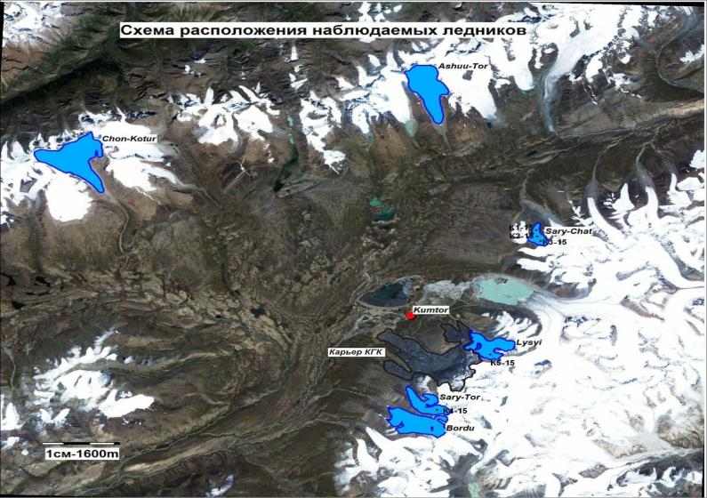
Космоснимок месторождения «Кумторзолото»

Slide 12
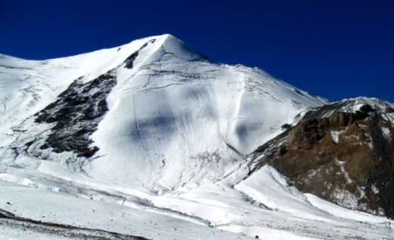
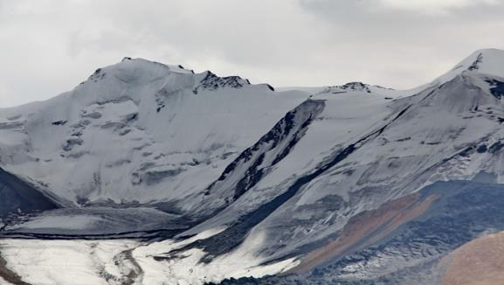
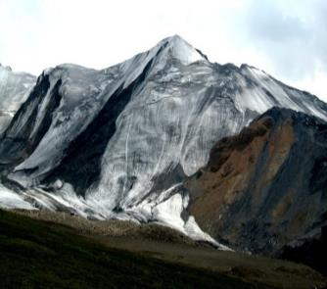

Slide 13
Recent mine operation in the upper reaches of the mountains in Central Asia has increased concerns over initial changes to the water quality.
We address impacts of the anthropological changes to the water sources in the upper stream of the Naryn river basin, one of the tributaries of the Syr Darya. The radioisotope analysis, used in this study, could provide indicators of the severity of impacts to the water quality and thus show ecological state and initial conditions of the water quality. Radioisotope analysis can also provide sources of the impacts to the water formation to further address these issues and improve water qualities in the upstream.
Since gold deposits are often associated with uranium anomalies, studies were undertaken to study state of the waters draining from glaciers surrounding mining facilities. We used uranium 234U/238U content to analyze ice, preglacier waters and drainage zones of the Naryn River and define impacts of gold mining in the area and address main sources of the water quality change. Our analysis have shown that it was possible to define sources of pollution and which source has bigger impact to the water quality change. The main impact was surface dust from the industrial quarry, while wastes from processing were not significant in here. Using radioisotope methods we can address anthropogenic impacts and monitor changes to the water quality in the areas of mining.

Slide 14
Изотопы урана во льдах и водах «Кумторзолото
Шифр проб - год отбора | Место отбора | ^{Координаты} | ^{Высота, м} | ²³⁴U/²³⁸U | U, mkg/l (ppb) |  | Доля вод разного типа, %
 |  |  |  |  |  |  | Чистый лед | Воды карьера | Загрязненные талые волы
K2-15 | Ледник Сары Чат, зимний снег | N41⁰ 56/43.30 E78⁰ 15/32.76 | 4140 | 1,0±0,2 | 0,08±0,02
K3-15 | Ледник Сары Чат, зимний снег | N41⁰ 56/36.70 E780 15/ 1.02 | 4202 | 1,3±0,2 | 0,21±0,04
K4-15 | Ледник Сары Тор, зимний снег | N41⁰ 51/ 3.58// E78⁰ 13/ 5.21// | 3898 | 1,0±0,3 | 0,08±0,03
K5-15 | Ледник Лысый, цирк, снег свежий | N41^{о}53’12.2 E78º09’490” | 4220 | 1,1±0,3 | 0,05±0,02
К72-17 | Ледник Боорду |  | 4100 | 1,0±0,3 | 0,05±0,02
К73-17 | Ледник Боорду |  | 4200 | 0,8±0,2 | 0,04±0,01
Средневзвешенное для чистого льда «Кумторзолото» |  |  |  | 1,0±0,1 | 0,10±0,02 | 100
K1-15 | Ледник Сары Чат, зимний снег | 41⁰ 6/54.92// 78⁰ 15/2.25// | 4030 | 1,29±0.09 | 2,0±0,2 | 88 |  | - | 12
К-3-16 | Glacier Sarytor, language, old ice | N 41^{о}50’26.4 E78º10’06.3 | 3898 | 1,66±0,06 | 0,56±0,04 | 96 |  | 2 | 2
К-4-16 | Mouth r.Sarytor | N41^{о}51’332” E78º07’192” | 3637 | 1,64±0,04 | 10,1±0,4 | 51 |  | 34 | 15
К5-16 | The Kumtor River before the confluence with the Sarytor River | N41^{о}51’598” E78º07’046” | 3619 | 1,28±0,03 | 4,4±0,2 | 75 |  | - | 25
К6-16 | R.Kumtor after r.Sarytor | N41^{о}51’313” E78º06’5.07” | 3613 | 1,46±0,04 | 7,0±0,3 | 54 |  | 8 | 38
К7-16 | Mouth r.Lysy | N41^{о}53’319” E78º10’507” | 3694 | 1,37±0,02 | 16,1±0,6 | - |  | - | 100
К8-16 | R.Kumtor before the confluence with r.Lysy | N41^{о}54’314” E78º12’246” | 3700 | 1,12±0,02 | 2,6±0,1 | 87 |  | - | 13
К9-16 | R.Kumtor after merging with r.Lysy | N41^{о}53’316” E78º10’214” | 3670 | 1,18±0,02 | 4,3±0,2 | 78 |  | - | 22
К-10-16 | R.Kumtor, hydropost | N41^{о}50’264” E78º10’063” | 3664 | 1,01±0,06 | 1,8±0,2 | 92 |  | - | 8
К13-16 | Glacier.Lysy, language, old ice | N41^{о}53’12.2 E78º09’49.0 | 3920 | 1,54±0,05 | 0,89±0,06 | 93 |  | 7
К21-16 | Watercourse of the careers |  | 3600 | 2,22±0,06 | 9,7±0,7 |  |  | 100
К61-16 | Озеро Петрова | N41^{о}53’53.08 E78º13’20.32 |  | 1,23±0,05 | 2,7±0,2 | 85 |  |  | 15

Slide 15
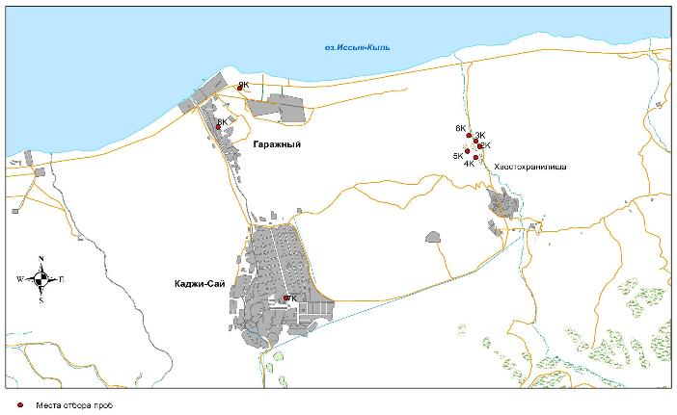
Isotopes of uranium in the waters of Kadzhi-Sai mine tailings
Uranium-isotope diagram of determination of the genetic composition of water was created and studied. During the work three genetic types of waters were established and their mixing proportions in the investigated water sources were calculated. It was found that drinking waters of Kadzhi-Sai village consist of only 5-7% of waters enriched by uranium; the major part (60-80%) is waters of deep circulation.

Slide 16
Isotopes of uranium in the waters of Kadzhi-Sai
Sample # | Sampling Location | С,10⁻⁶ г/л p/pb | γ = ²³⁴U/²³⁸U | Water share, %:
 |  |  |  | Depth water | Enriched by uranium | Active water interchange
2 | From under the concrete barrier to the south of the settling basin | 155±5 | 1,58±0,02 |  | 52±2 | 48±2
3 | From under alluviums of the south eastern concrete barrier | 202±7 | 1,04±0,02 |  | 100
4 | Easter source of Jiluu-Bulak | 98±5 | 1,54±0,02 | 35±2 | 35±2 | 30±2
5,6 | Outlet from the settling basin | 97±5 | 1,73±0,02 | 34±2 | 29±2 | 37±2
7 | Southern water intake of Kadji Sai water supply system | 31±2 | 1,99±0,02 | 77±2 | 7±1 | 16±2
8 | Northern water intake of Kadji Sai water supply system | 47±2 | 2,45 | 58±2 | 5±1 | 37±2
9 | Kadji Sai thermal well | 1,0±0,2 | 2,92±0,02 | 100
10 | Lake Karakul, southern | 57±2 | 1,27±0,02 | 69±2 | 25±2 | 6±1

Slide 17
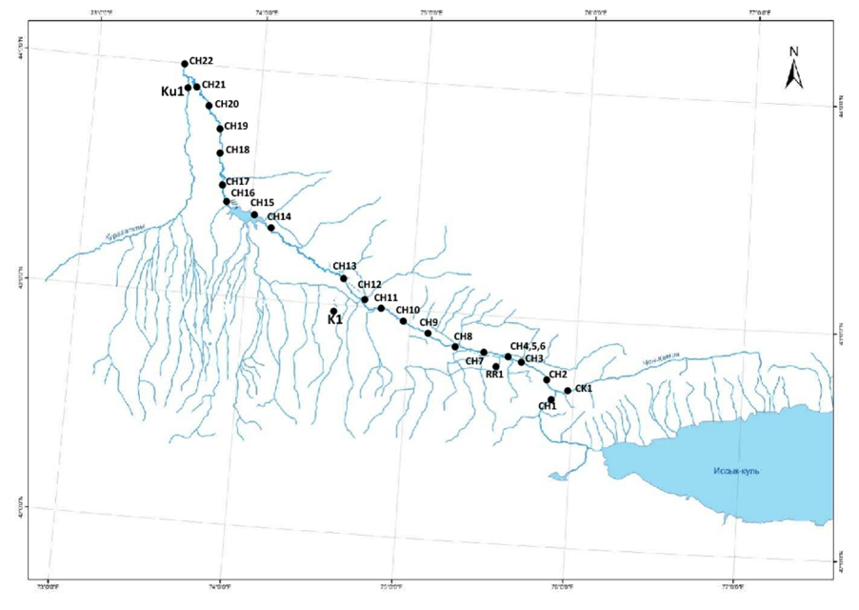
Sampling points in the Сhu river basin
17

Slide 18
In the Chu river basin:
Through isotopic composition of uranium we calculated the proportion of runoff for the Chon-Kemin river in the balance of the basin (25 ± 5%)
We showed stability in the relationship of ²³⁴U/²³⁸U in sites where there is the lack of marked inflow.
We estimated the share of the underground part of the runoff from the southern slopes of the Kyrgyz Range (no more than 50%) and, by thinning the enriched uranium groundwater, near the Tasotkel reservoir (50-60 %).
We discovered uranium enrichment of surface waters along the stream flow due to underground waters, nearing dangerous concentrations in the lower part of the basin in the vicinity of the uranium anomalies.
Notes:
18

Slide 19
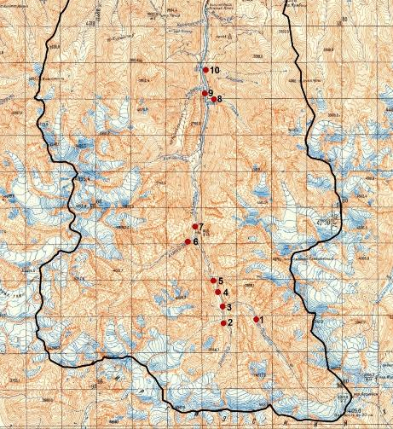
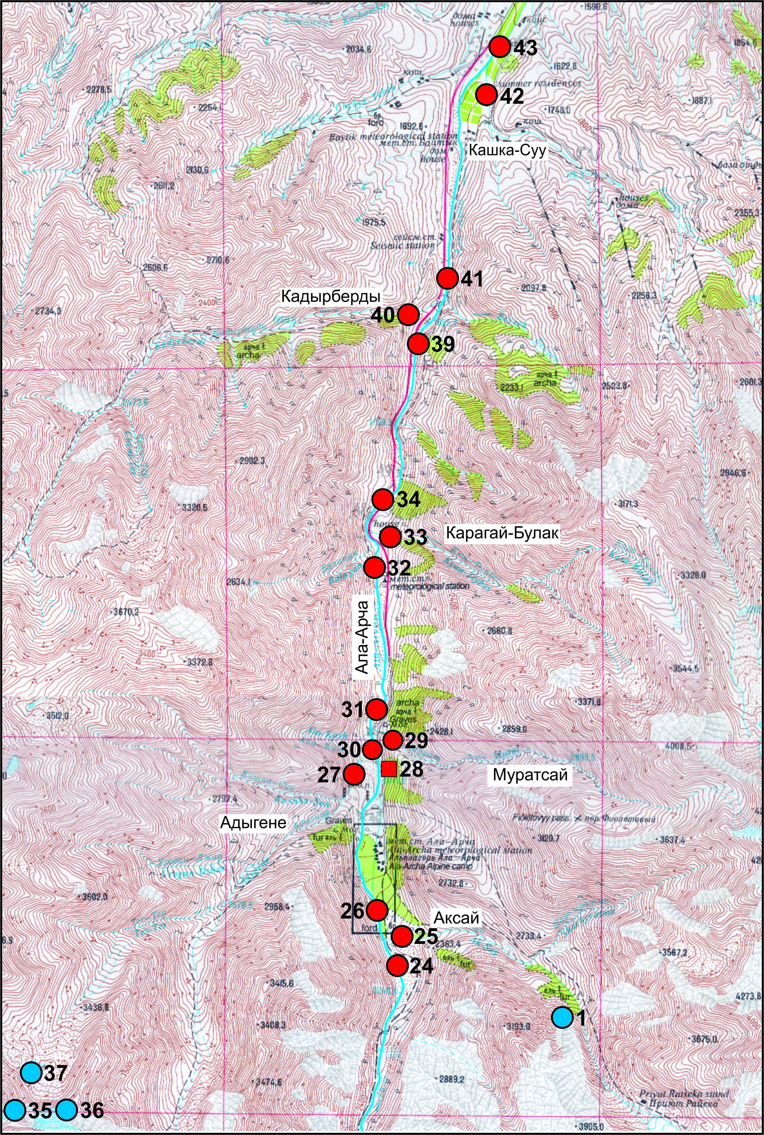
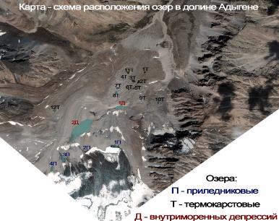

Slide 20
Изотопы урана в водах северных склонов Кыргызского хребта, отбор 28-30.06.2017 г.
Шифр проб | Место отбора | Высота, м | ²³⁴U/²³⁸U | С_{U}, mkg/l | ^{Доля} ^{основных} ^{притоков, %} | ^{Доля стока, %}
 |  |  |  |  |  | ^{Атмосферные} | ^{Глубинные} | ^{Акитивого. водообмена}
 | Ледниковый сток |  | 1,00±0,01 | 0,2±0,1 |  | 100
 | Глубинные воды |  | 1,31±0,01 | 12±1 |  |  | 100
1Ал-17 | Р.Ашутор | 3091 | 1,17±0,05 | 1,7±0,1 |  | 86±5 | 8±5 | ±6
2Ал-17 | Исток р.Аламедин, лед | 2839 | 1,18±0,04 | 4,0±0,2 | 20±5 | 65±5 | 20±5 | 15±5
3Ал-17 | Левый безымянный ледник | 2755 | 1,16±0,04 | 2,7±0,2 |  | 77±5 | 12±5 | 11±5
4Ал-17 | Родник | 2734 | 1,31±0,07 | 1,4±0,1 |  | 90±5 | 10±5 | ±10
5Ал-17 | Безымянный правый приток | 2680 | 1,06±0,06 | 1,1±0,1 |  | 91±5 | ±5 | ±4
6Ал-17 | р. Алтын-Тор до слияния с Ашутором | 2388 | 1,07±0,04 | 2,9±0,2 | 25±5 | 73±5 | ±5 | 22±5
7Ал-17 | р.Аламедин после Алтын-Тор и Ашутор | 2337 | 1,11±0,03 | 3,4±0,1 | 45±5 | 70±5 | 10±5 | 20±5
8Ал-17 | р.Салык, устье | 2020 | 0,97±0,02 | 10,1±0,3 | 20±4 |  |  | 100
9Ал-17 | р.Аламедин после р.Салык | 1992 | 1,01±0,03 | 5,4±0,2 | 65±4 | 47±5 | ±1 | 52±5
10Ал-17 | р.Ачикташ, каменный глетчер | 1955 | 1,10±0,04 | 1,7±0,1 | 35±4 | 85±5 | ±5 | 15±5
11Ал-17 | р.Аламедин после р.Ачикташ |  | 1,09±0,01 | 4,0±0,1 | 100 | 63±5 | 10±5 | 27±5
 |  |  |  |  |  | Доля стока, %
Белогорка
1Б-17 | Выход из завального озера, лед |  | 2,3±0,3 | 0,98±0,08 |  |  | 100
2Б-17 | Выклинивание воды из завального озера |  | 1,10±0,03 | 1,11±0,07 |  | 77 |  | 23
3Б-17 | Боковой ручей, выклинивание из-под завала |  | 1,45±0,02 | 2,55±0,12 |  | 20 |  | 80
4Б-17 | Левый приток Борду |  | 1,46±0,02 | 3,1±0,1 |  |  |  | 100
Иссык-Ата
 | Ледники |  | 1.00 | 0.25 |  | 100
3Ис-17 | Р. Иссык-Ата до слияния с р. Быты |  | 1,09±0,02 | 3,9±0,1 | 48±6 | 80±5 | ±5 | 15±5
1Ис-17 | Р. Быты, устье (до слияния с р. Иссык-Ата) |  | 1,09±0,01 | 13,0±0,3 |  | 33±5 | 17±5 | 50±5
2Ис-17 | Родник на правом берегу р. Иссык-Ата, до слияния с Быты |  | 0,96±0,01 | 15,0±0,5 |  |  |  | 100
4Ис-17 | Река-ручей левый приток р.Иссык-Ата после слияния с Быбы |  | 0,95±0,02 | 5,4±0,2 |  | 65±5 | ±5 | 35±5
5Ис-17 | Родник на левом борту долины р. Иссык-Ата напротив курорта Иссык-Ата |  | 1,05±0,03 | 7,4±0,3 |  | 60±5 | ±5 | 40±5
6Ис-17 | Р. Иссык-Ата у курорта (ниже слияния с р. Быты) |  | 1,02±0,03 | 4,2±0,2 | 52±6 | 76±5 | ±5 | 21±5
7Ис-17 | Родник на левом берегу р. Иссык-Ата до слияния с р.Туюк |  | 1,24±0,02 | 32±1 | 6±2 |  | 100
9Ис-17 | Р. Иссык-Ата до слияния с р. Туюк у моста |  | 1,04±0,02 | 7,7±0,3 | 58±2 | 57±5 | ±7 | 36±5
8Ис-17 | Р. Туюк- до слияния с р. Иссык-Ата |  | 1,06±0,02 | 16,9±0,6 | 42±2 | ±10 | ±10 | 80±10
10Ис-17 | Р. Иссык-Ата после слияния с р. Туюк-Иссык-Атинский |  | 1,03±0,01 | 11,6±0,3 | 100 | 35±5 | ±10 | 55±5

Slide 21
Изотопы урана и генетический состав вод бассейна р.Ала-Арча
Шифр проб - год отбора | Место отбора | Высота, м | ²³⁴U/²³⁸U | C_{U}.10⁻⁶ г/л | ^{Генетический состав вод,%}
 |  |  |  |  | ^{Ледниковые} ¹ | ^{Активного водообмена} ² | ^{Глубинные} ³
6А-17 | Сток из-под ледника Аксай | 2720 | 1,02±0,02 | 10,1±0,3 | 56±5 | 44±5 | ±5
7А-17 | Р.Шаркыратма, приток р.Аксай | 2680 | 1,06±0,02 | 21,2±0,5 | ±1 | 80±5 | 20±5
KZS-25-16 | Р.Аксай перед р.Ала-Арча | 2253 | 1,03±0,02 | 11,6±0,04 | 48±5 | 52±5 | ±5
KZS-24-16 | р.Ала-Арча перед Аксай | 2260 | 1,18±0,02 | 4,1±0,2 | 79±4 | 12±4 | 9±4
KZS-26-16 | Р.Ала-Арча после р.Аксай |  | 1,15±0,02 | 8,7±0,2 | 56±3 | 27±3 | 17±3
3А-17 | Озеро Адыгене большое | 3586 | 1,07±0,09 | 2,2±0,1 | 91±4 | 9±4 | ±4
4А-17 | Оз.Адыгене малое | 3510 | 1,11±0,06 | 3,8±0,2 | 80±5 | 15±5 | ±5
5А-17 | Выклинивание из-под морены | 2971 | 1,05±0,06 | 3,6±0,2 | 84±4 | 14±3 | ±2
KZS-27-16 | Р.Адыгене, устье | 2093 | 1,11±0,07 | 1,5±0,2 | 93±4 | ±2 | 7±2
12 А-91 | То же |  | 1,08±0,01 | 1,9±0,1 | 95±4 | ±2 | ±5
KZS-28-16 | Родик, правый борт р.Ала-Арча перед р.Адыгене | 2083 | 1,11±0,07 | 19,0±0,6 | ±5 | 90±10 | ±5
2А-17 | То же | 2084 | 1,05±0,02 | 22,5±0,5 |  | 100
KZS-29-16 | Р.Ала-Арча ниже р.Адыгене и родника | 2091 | 1,15±0,01 | 8,1±0,2 | 42±5 | 52±5 | ±5
KZS-30-16 | Р.Муратсай, устье | 2010 | 1,38±0,08 | 0,35±0,09 | 99±5 | - | ±5
8А-17 | Р.Муратсай | 1900 | 1,54±0,08 | 0,98±0,08 | 94±6 | - | ±6
13А-91 | То же | 2000 | 1,33±0,02 | 0,59±0,02 | 97±3 | - | ±3
KZS-31-16 | Р.Ала-Арча после р.Муратсай | 1755 | 1,24±0,07 | 6,5±0,4 | 61±5 | 15±5 | 20±5
KZS-32-16 | Р.Ала-Арча перед Р.Карагай-Булак | 1734 | 1,24±0,04 | 7,6±0,5 | 57±5 | 18±5 | 25±5
KZS-33-16 | Р.Карагай-Булак, устье | 1680 | 1,15±0,07 | 3,4±0,5 | 83±7 | 10±7 | ±7
KZS-34-16 | Р.Ала-Арча после р.Карагай-Булак | 1388 | 1,17±0,04 | 6,8±0,3 | 63±5 | 32±5 | ±5
KZS-40-16 | Р.Катырберды, устье | 1696 | 1,22±0,02 | 4,9±0,3 | 85±3 | 12±3 | ±3
KZS-41-16 | Р.Ала-Арча после р.Катырберды | 1690 | 1,20±0,03 | 6,6±0,4 | 65±5 | 18±5 | 17±5
9А-17 | р. Ала-Арча перед р.Кашкасуу | 1550 | 1,15±0,01 | 18,9±0,3 | 58±4 | 42±4 | ±8
KZS-42-16 | Р.Кашкасуу, устье | 1548 | 1,24±0,01 | 8,4±0,3 | 60±5 | 20±5 | 20±5
10А-17 | р.Кашкасуу | 1555 | 1,13±0,02 | 15,8±0,4 | 20±6 | 54±6 | 26±6
11А-17 | Родник Кашкасуу | 1552 | 1,22±0,02 | 15,9±0,4 | 12±6 | 41±6 | 47±6
KZS-43-16 | Р.Ала-арча после р.Кашкасу | 1547 | 1,13±0,01 | 10,2±0,3 | 50±5 | 33±5 | 17±5
12А-17 | р. Ала-Арча после р.Кашасуу | 1547 | 1,13±0,02 | 15,6±0,4 | 22±6 | 54±6 | 24±6

Slide 22
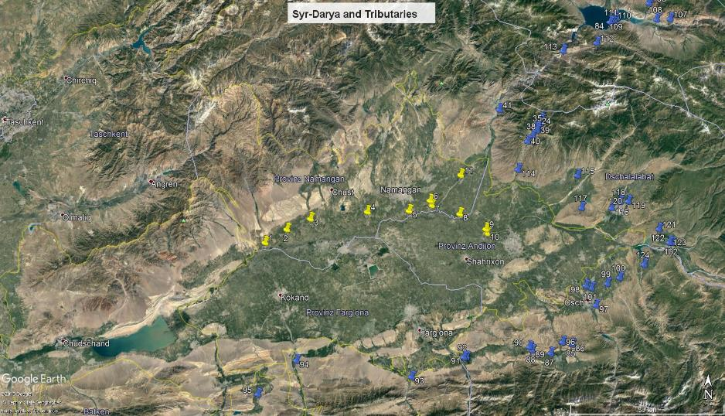

Slide 23
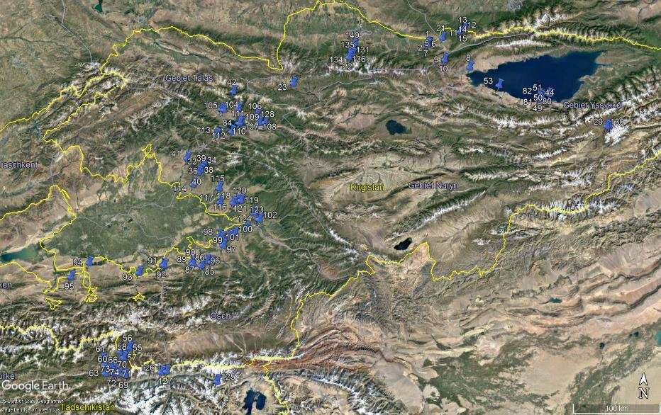
Kaji-Say
Mailuu-Suu

Slide 24
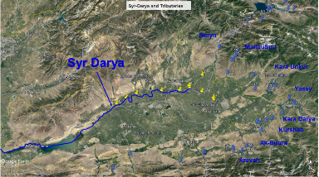
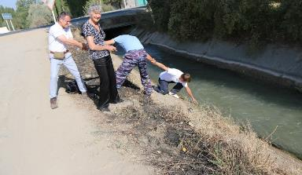
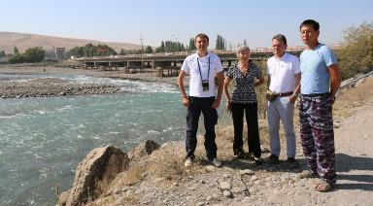
Concentration of uranium in water samples collected from Kyrgyzstan rivers (Tributaries of Syr Darya river)
River name | Sample N | Description | 234U/238U | 238U, µg/l
Naryn | 84 (Kr-W-2014-2) | Токтогульское водохранилище | 1.55±0.04 | 3,01
 | 41 (Kr-W-2014-20) | Р. Нарын, перед Токтогульским вдхр | 1.56±0.06 | 2,91
 | 107 (Kr-W-2017-5N) | р. Нарын перед Токтогульским вдхр у г/п «Уч-Терек» | 1.45±0.03 | 3,70
 | 108 (Kr-W-2017-6N) | Р.Саргата у автотрассы | 1.43±0.03 | 4,91
 | 109 (Kr-W-2017-7N) | Токтогульское вдхр, южный берег, центральная часть | 1.67±0.03 | 2,17
 | 13 (Kr-W-2017-11N) | Р.Нарын после впадения р.Карасу | 1.55±0.04 | 2,65
Mailuu-Suu | 40 (Kr-W-2014-19) | Р. Майлису после города | 1.62±0.06 | 6,31
 | 14 (Kr-W-2017-12N) | Р.Майлису у моста автотрассы | 2.42±0.02 | 6,84
KaraUnkur | 15 (Kr-W-2017-13N) | Канал из р.Кара-Ункур. | 1.44±0.01 | 1,63
Kugart | 16 (Kr-W-2017-14N) | Р. Кок-Арт у моста автотрассы | 1.52±0.08 | 5,33
Yassy | 21 (Kr-W-2017-19N) | Р.Яссы, чистый поток | 1.59±0.03 | 2,73
 | 22 (Kr-W-2017-20N) | Р.Яссы, грязный поток у строящегося моста | 1.04±0.02 | 5,80
Karadarya | 23 (Kr-W-2017-21N) | Р.Кара-Дарья у моста на выезде из Узгена | 1.174±0 | 1,45
 | 102a (Kr-W-2017-18) | Питьевая вода, п.Озген |  | 1,87
 | 02b (Kr-W-2017-19) | Питьевая вода, п.Озген |  | 1,59
 | 102c (Kr-W-2017-20) | Питьевая вода, п.Озген |  | 1,48
Kurschab | 124 (Kr-W-2017-22N | Р.Куршаб у старого мост автотрасса |  | 2,58
Ak-Buura | 97 (Kr-W-2017-13) | Р. Акбуура перед городом Ош |  | 2,25
 | 101 (Kr-W-2017-17) | Питьевая вода, готель в Ош |  | 1,70
 | 98 (Kr-W-2017-14) | Р. Акбуура после города Ош |  | 2,47
Aravan | 85 (Kr-W-2017-1) | Р. Хошан, п. Осор |  | 3,84
 | 86 (Kr-W-2017-2) | П. Осор, под мостом |  | 3,76
 | 87 (Kr-W-2017-3) | Р. Чилисай, г. Ноокат |  | 9,86
 | 96 (Kr-W-2017-12) | Р. Араван, п. Арал |  | 16,97

Slide 25
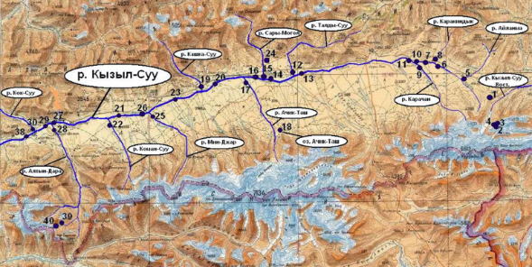
In the river basins of Kyzylsu, the steam-gaging network is extremely insufficient. There are virtually no streamgages or fluviographs on these transboundary rivers among Kyrgyzstan, Tajikistan and Afghanistan; no data about channel sections or the current’s speed in them. There is no way therefore to evaluate the true discharge of rivers and the volume of their streamflow either at low water or at high water.

Slide 26
Uranium isotopes in the Kyzyl-suu river waters
Points | Sampling place | ²³⁸U Bq/l | ²³⁴U Bq/l | ²³⁴U/²³⁸U | C,10⁻⁶ g/l | Доля Стока %
01 | Inflow at the upper reaches of the Kyzyl-suu | 0.007±0.001 | 0.012±0.001 | 1,7±0,2 | 0,56
02 | Kyzyl-suu , upper reach | 0.017±0.002 | 0.046±0.003 | 2,7±0,1 | 1.37 | 25±15
03 | Inflow at the upper reaches of the Kyzyl-suu | 0.010±0.001 | 0.017±0.001 | 1,7±0,2 | 0.81 | 10±5
04 | Kyzyl-suu river, below inflows 1 and 3 | 0.015±0.001 | 0.033±0.002 | 2,2±0,2 | 1.21 | 35±15
05 | Achik-Tash river, outlet | 0.013±0.002 | 0.016±0.002 | 1,2±0,2 | 1,05 | 15±5
06 | R.Kyzyl-Suu befor Sary-Mogol river confluence | 0.013±0.002 | 0.020±0.002 | 1,5±0,2 | 1,05
07 | Kyzyl-Suu after confluence of Sary-Mogol and Achik-Tash rivers | 0.017±0.001 | 0.033±0.002 | 2,0±0,1 | 1,37
08 | Kyzyl-Suu befor Altyn-Dara | 0.009±0.002 | 0.016±0.003 | 1,9±0,5 | 0,73 | 50±20
09 | Altyn-Dara, outlet | 0.021±0.004 | 0.031±0.004 | 1,4±0,3 | 1,70 | 50±20
10 | Kyzyl-Suu after Altyn-Dara confluence | 0.017±0.002 | 0.030±0.003 | 1,8±0,2 | 1,37 | 100
11 | Kok-Suu river, outlet | 0.033±0.003 | 0.037±0.003 | 1,1±0,1 | 2,67

Slide 27
Source of waters in the Kyzyl-Suu river basin (%)
Pints | Sampling place | I Glacial water (²³⁴U/²³⁸U) ₁=1,3±0,3 C₁=0,6.10⁻⁶ г/л | II ledge rock water (²³⁴U/²³⁸U) ₂=2,7±0,1 C₂=1,3.10⁻⁶ г/л | III Quarternary sedimnt waters (²³⁴U/²³⁸U) ₃=1,1±0,1 C₃=2,7.10⁻⁶ г/л
2 | Kyzyl-Suu river, river head |  | 100
1,3 | Inflows in the upper reaches of Kyzyl-Suu river | 85 | 15
5 | Achik-Tash river | 80 |  | 20
6 | Kyzyl-Suu river before Syry-Mogol confluence | 60 | 20 | 20
7,8 | Kyzyl-Suu river before Altyn-Dara confluence | 60 | 35 | 5
9 | Altyn-Dara river | 30 | 25 | 40
10 | Kyzyl-Suu river after Altyn-Dara confluence | 40 | 35 | 25
11 | Kok-Suu river |  |  | 100

Slide 28
Шифр проб- год отбора | Место отбора – бассейн р.Муксу, Памир | Широта | Долгота | Высота | ²³⁴U/²³⁸U | С_{U,} mkg/l
KSU32-13 | р. Сель-Дара до впадения р. Каинды | 39⁰10’27.31” | 72⁰16’51.09” | 2777 | 1,8±0,3 | 1,92±0,07
KSU33-13 | р. Сель-Дара после впадения р. Каинды (до р. Саук-Дара) | 39⁰10’27.31” | 72⁰15’37.71” | 2764 | 1,7±0,2 | 1,62±0,07
KSU37-13 | р. Муксу до р. Кызыл-Суу (ниже впадения р. Саук-Дара) | 39⁰11’08.57” | 72⁰01’28.15” | 2613 | 1,05±0,05 | 3,55±0,07
1П-17 | Муксу до слияния с Кызыл-Суу тупчакской. | 39⁰09/42.9// | 71⁰ 33/ 23.7// | 2013 | 1,06±0,09 | 0,72±0,07
KSU36-13 | Устье р. Кызыл-Суу Тупчакской | 39⁰11’06.82” | 72⁰01’16.07” | 2605 | 0,95±0,05 | 4,85±0,07
2П-17 | Кызыл-Суу тупчакская, устье | 39⁰ 09/43.6// | 71⁰ 33/ 23.6// | 2016 | 1,49±0,07 | 0,63±0,04
KSU35-13 | р. Муксу, ниже р. Кызыл-Суу – правого притока р. Муксу | 39⁰10’54.50” | 72⁰00’52.30” | 2587 | 1,1±0,2 | 3,2±0,2
3П-17 | Муксу после слияния с Кызыл-Суу Тупчакской | 39⁰ 16/ 00.1// | 71⁰ 22/ 32.4// | 2016 | 0,98±0,04 | 2,75±0,12
К4s 14 | Родник в бассейне р. Гулома | N 39 18 09 | E 71 39 20 | 2590 | 1,5±0,1 | 0,9±0,1
К5s 14 | Родник в бассейне р. Гулома | N 39 18 527 | E 71 38 815 | 2584 | 1,41±0,02 | 0,8±0,1
К6s 14 | Устье р. Гулома | N 39 21 293 | E 71 36 093 | 2005 | 1,43±0,01 | 2,2±0,1
К7s 14 | Устье р. Дара | N 39 14 135 | E 71 32 21 | 2228 | 1,55 ±0,08 | 1,15±0,08
KSU41-13 | Оз. Тунгуюк-Кель, плато Тупчак | 39⁰10’55.34” | 72⁰27’04.44” | 3123 | 1,9±0,2 | 0,35±0,05
KSU42-13 | Лед старый ледника Музгазы, отроги хр. Петра Первого | 39⁰07’18.34” | 71⁰29’38.25” | 3109 | 1,7±0,2 | 0,10±0,03
KSU43-13 | Морено-ледниковое озеро ледника Музгазы | 39⁰07’07.67” | 71⁰29’43.21” | 3116 | 1,8±0,2 | 0,25±0,05
KSU44-13 | Родник при спуске с плато Тупчак, левый борт долины р. Муксу | 39⁰12’37.17” | 71⁰26’56.07” | 2611 | 1,6±0,2 | 0,73±0,08
К16s - 14 | Устье р. Сугран | N 39 07 918 | E 71 41 724 | 2188 | 1,00±0,04 | 3,17±0,02
К17s - 14 | р. Муксу после р. Сугран | N 39 08 363 | E 71 40 518 | 2145 | 0,96±0,02 | 2,3±0,2
К18s - 14 | Устье р. Кашмир | N 39 08 341 | E 71 36 447 | 2107 | 1,54±0,02 | 0,40±0,07
К19s - 14 | Устье р. Шагал-Суу | N 39 08 375 | E 71 31 873 | 2052 | 1,33±0,02 | 0,88±0,06
К20s - 14 | р. Муксу до слияния с р. Шагал-Суу. | N 39 08 515 | E 71 35 048 | 2057 | 1,04±0,02 | 2,2±0,1
К21s - 14 | р. Муксу после слияния с р. Шагал-Суу | N 39 09 129 | E 71 34 388 | 2041 | 1,07±0,02 | 2,3±0,1
К15s - 14 | Устье р. Кызыл-Суу (Тупчакской) | N 39 09 467 | E 71 33 200 | 2032
К13s - 14 | р. Муксу после слияния с р. Кызыл-Суу | N 39 10 525 | E 71 33 038 | 2014 | 0,82±0,04 | 2,50±0,2
К10s - 14 | Родник на плато Тупчак, левый борт р. Муксу | N 39 08 159 | E 71 26 075 | 3218 | 1,55±0,15 | 0,86±0,13
К12s - 14 | Родник в устье левого притока р. Муксу. | N 39 11 497 | E 71 30 279 | 2239 | 1,40±0,06 | 1,4±0,1
К11s - 14 | Р. Кашка-Суу | N 39 12 660 | E 71 29 657 | 2246 | 1,70±0,11 | 1,03±0,13
К9s - 14 | Родник в устье левого притока р. Муксу | N 39 13 457 | E 71 25 088 | 2132 | 1,42±0,03 | 1,6±0,3
К8s - 14 | Родник в бассейне ручья Домбрачи | N 39 16 299 | E 71 22 191 | 2001 | 1,10±0,02 | 0,4±0,1
KSU45-13 | Устье р. Муксу | 39⁰16’02.99” | 71⁰22’38.59 | 1841 | 1,2±0,2 | 2,5±0,2
КS14-14 | То же |  |  |  | 0,82±0,04 | 2,5±0,22
11В-16 | То же | 39.26.882 | 71.37.536 | 1840 | 0,97±0,05 | 1,9±0,1

Slide 29
International cooperation
-Forschungszentrum Julich GmbH Division of Safety and Radiation Protection, Germany - comparing the results of alpha and mass-spectometry measurements of isotopic composition of uranium in water and ice;
-CHARIS Project, USAID, Colorado University, USA - capacity building, strengthening regional cooperation and academic exchange in obtaining more accurate information about water resources in transboundary river;
-Water Resources Research Center DPRI, Kioto University, Japan –collaboration research of the high mountain snow cover and glacier area fluctuation under climate change;
-Institute of Water Problems, Ecology, and Hydro Energy of AS RT - Prof. Kobuliev Z. - organization of fieldwork on the territory of RT, participation in workshops and training.
Al-Farabi KazNu (Almaty, RK) M. Curie Laboratory of Radiological Ecology, Dr. Bolat Uralbekov, Dr. Ilona Matveeva – uranium isotopic analysis of water, snow and ice samples;
-International Center for Bioslaine Agriculture (ICBA - searching for consensus in carrying out simultaneous PEER Projects on the effect of climate change on water resources in CA.
-Central Asian Regional Ecological Center (CAREC), "Smart Waters" joint works on solving water problems in CA.
-Institute of Nuclear Physics (INP), Ministry of Education of the Republic of Kazakhstan, -Hertelendi Laboratory of Environmental Studies, Institute of Nuclear Research, Hungarian Academy of Sciences
-Klaus Tschira Archäometrie Zentrum Institute of CEZ Archäometrieg GmbH C4, 8 | 68159 Mannheim | Germany, Dr. Ronny Friedrich, Director AMS/Radiocarbon Dating

Slide 30
Peer-reviewed Publications and Proceedings
1. Matvejeva, I. V., Tuzova, T. V. Methodical features of pretreatment of water samples of mountain rivers with ultralow concentration of uranium for alfa-spectrometric measurmets // Vestnik Tajikskogo Nacionalnogo Universiteta, 2017, Issue 1/2; pp. 151-151.
2. Tuzova T.V. Distribution of the Flow of Transboundary Mountain Rivers by Uranium-Isotopic Method// Water and Ecological Problems of Siberia and Central Asia, Volume IV, 2017, Barnaul, Siberian Branch of the Russian Academy of Sciences, pp. 126-134.
3. Burkitbaev, M.M., Uralbekov, B.M., Tuzova, T.V. Nonequilibrium uranium as a natural indicator of processes in the water and ecological systems of Central Asia//Almaty, Kazakh University, 2017;, p. 160 (Monograph, ISBN 978-601-04-2923-9)
4. Tuzova T.V. Radio-ecological condition of waters of different genesis in the area of the former Kadjisai uranium mine (the Kyrgyz Republic) // Proceedings of the International Scientific Forum on Nuclear Science and Technologies, Institute of Nuclear Physics, Almaty, 2017; pp. 287-293.
5. Usupaev Sh.E., Tuzova T.V., Erokhin S.,Zaginaev, V. Forecast methods for high-mountain lakes in seismically active zones of the Tien Shan and Pamir // Proceedings of the 9th Kazakh-Chinese International Symposium, Almaty; Ministry of Education and Science of the Republic of Kazakhstan, Institute of Seismology, 2017; pp.78-83.
6. Tuzova, T.V., Satylkanov, K.A., Shatravin, V.I., Matvejeva, I.V. Radiological condition of water sources at the Kumtor Gold Mine (Kyrgyz Republic) // Natural resource management issues and environmental situation in European Russia and adjacent areas // Proceedings of the 7th International Scientific Conference in Belgorod; Politera, 2017; pp. 260-264.
7. Z.V. Kobuliev, D.M. Mamatkanov, T.V. Tuzova, Sh.E.Usupaev, A.R.Fazylov Experience of international cooperation in the training of high qualification for sustainable development of the countries of Central Asia // Наука, новые технологии и инновации Кыргызстана, 2018. № 3
8. V.Shatravin, D.Mamatkanov, R.Satylkanov, B. Ermenbaev, D. Watkins Ice resources of debris-covered glaciers in Tian Shan, там же.
9. T.Tuzova, R.Satylkanov, V.Shatravin, D.Watkins Uranium isotopes in ice's and waters of the upstream of the Naryn, там же.
10. I.V.Matveeva, F.S.Meyirman, N.A.Nursapina, B.A.Shynybek Methods of concentration of isotopes of uranium from water in field conditions, там же.
11. T.V. Tuzova, V.V. Zaginaev, V.I. Shatravin, D. Watkins, I.V. Matveeva, S.M. Saidov URANIUM IN WATERS Of transboundary river source zones in the Tien Shan and Рamir, там же.

Slide 31
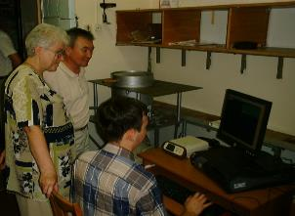
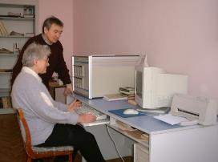
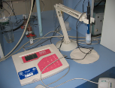
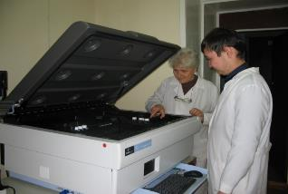
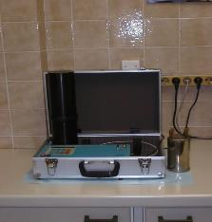
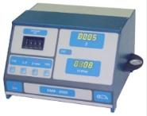
Laboratory of radiation ecology
Alpha-spectrometry
Alpha-Analyst, Canberra
Dozimeters
Gamma-spectrometry «Ortec»
Beta scintillation counter «Tricarb»
Rn monitor PRM-145
УМФ-2000 radiometer

Slide 33
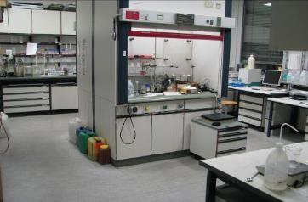
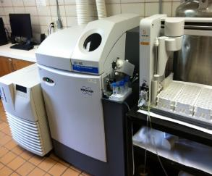
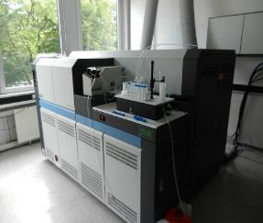
Изотопный состав урана определен в нескольких сотнях проб воды и льда в зонах формирования стока трансграничных рек Тянь-Шаня ( Кызылсу, Кумтор, Иссык-Ата, Аламедин, Ала-Арча, Нарын, Кара-Дарья) и Памира (Кызыл-Суу, Муксу, Вахш, Гунт, Пяндж). Проведено сравнение результатов измерений проб, отобранных во время половодий в период выполнения проекта (2015-2018 ), с результатами, полученными нами ранее (1988-2014). Выявлены пределы колебаний содержания урана и отношения ²³⁴U/²³⁸U в каждом водоисточнике во времени (Приложения 2.2-2.5).
По уран-изотопным показателям в каждом исследованном речном бассейне выявлено 3 генетических типа вод:
- атмосферные осадки и талые ледниковые воды с равновесным соотношением изотопов ²³⁴U/²³⁸U= 1,00±0,05 и ультранизким, но измеримым обоими методами содержанием урана (менее 0,1- 0,3 ppb);
- подземные воды глубокой циркуляции в горных массивах (в зонах разломов) с максимальными отклонениями от равновесия отношения ²³⁴U/²³⁸U (до 200%) при низком содержании урана, что обусловлено преимущественным выщелачиванием из пород в воды более подвижного дочернего изотопа ²³⁴U;
- подземные воды зон активного водообмена в приповерхностных рыхлообломочных породах с повышенным содержанием урана и сравнительно низким нарушением равновесия его четных изотопов, что связано с преимушественным растворением урана из водовмещающих пород.
Для каждого речного бассейна уран-изотопные параметры в подземных водах различны и являются их естественной радиоэкологической меткой. Они зависят от многих факторов, влияющих на взаимосвязь процессов выщелачивание-растворение (состав и степень разрушенности водовмещающих пород, степень рассеяния урана в них, скорость движения подземных вод и др.).
Для всех опробованных водоисточников каждого перечисленного выше речного бассейна по предложенным нами ранее формулам изотопного смешения (Приложение 2.6) с наглядным изображением смешения с виде уран-изотопной диаграммы (Приложение 2.7) рассчитаны доли вод трех установленных генетических типов. Они дают информацию о вкладе атмосферных осадков и двух типов подзеных вод в формирование водных ресурсов исследованных приледниковых речных бассейнов, а также о их радиоэкологическом состоянии (в Приложении 2.7. приведены полученные результаты по всем исследованным трансганичным речным бассейнам).
Резюме результатов и воздействия мероприятий проекта
В результате реализации проекта получены данные о временных вариациях соотношений естественных изотопов урана ²³⁴U/²³⁸U в водах бассейнов рек Тянь-Шаня и Памира, на основе которых выявлен вклад в водные ресурсы исследованных рек вод трех генетических типов – атмосферных осадков и ледникового стока, подземных вод глубокой циркуляции и приповехностных подземных вод. Использование этих данных обеспечивает новой надежной гидрологической информацией организации, занимающиеся прогнозом изменения водных ресурсов трансграничных речных бассейнов, а также ведущих гидротехнические работы в бассейнах указанных рек. Оценка долей ледниковой и подземной составляющих стока рек, формирующих водные ресурсы важна для прогнозирования минимального и максимального стока крупнейших рек региона – Аму-Дарьи и Сыр-Дарьи, что важно для новой системы водораспределения между независимыми государствами ЦА.
Реализация проекта будет способствовать рациональному использованию водных ресурсов трансграничных рек, а также адаптации региона к изменениям климата, прогнозу и уменьшению рисков и ущербов от природных катастрофических явлений, связанных с водой (прорывы высокогорных озер, сели, оползни, подтопление территорий в долинах рек).
Two independent methods of measuring the ²³⁴U/²³⁸U ratio were recommended: high-resolution alpha spectrometry and inductively coupled plasma mass spectrometry.
The two methods showed good repeatability of measurement results.
After uranium extraction from water in the field or laboratory, the majority of samples were analyzed by alpha spectrometry.
Both methods are expensive and labor-intensive, so currently they are not used on low radioactivity samples in both Kyrgyzstan and Tajikistan.
An isotope laboratory is highly needed to use isotope methods in applied hydrology and geophysics. However, building such a laboratory will require significant financial investment and high-level staff training in radiochemistry and laboratory equipment maint

Slide 34
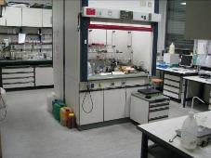
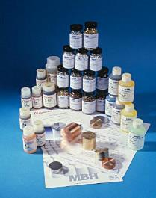
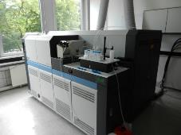
Preparation procedures and measurement methods for water samples
Preparation:
Filtration
Acidification
Dilution
Certified reference materials:
River water Reference Material for trace metals (SLRS-4)
Standard Reference Material (NIST U-500 and U-20)
Measurement device:
Quadrupole inductively coupled plasma mass spectrometry (ICP-QMS, Bruker 810-MS)
Neptune Plus Multi-collector inductively coupled plasma mass spectrometry (MC-ICP-MS, Thermo Fisher Scientific)

Slide 35
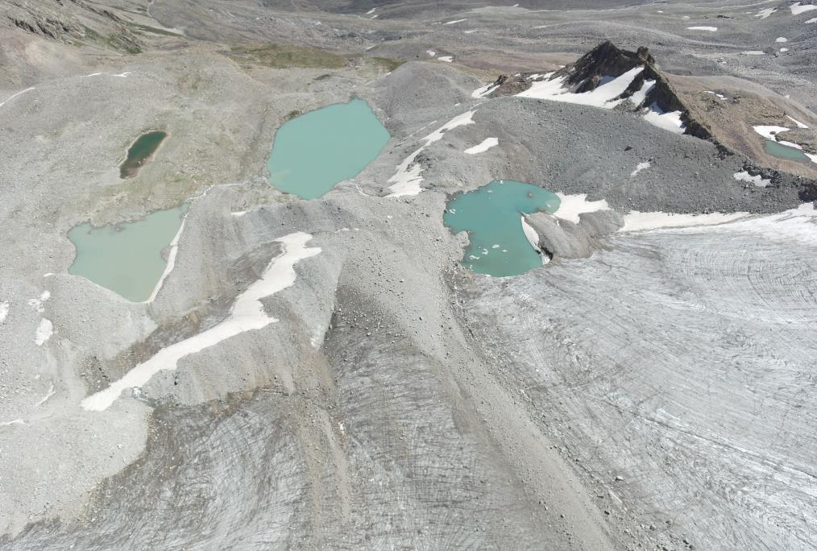
Thank you for attention

